Slide 1
KOMPARACIJA STANDARDA I PREPORUKA ZA PRIKLJUČENJE MIKRO ELEKTRANA NA ELEKTRODISTRIBUTIVNU MREŽU I PRIJEDLOG NJIHOVE IMPLEMENTACIJE U CRNOJ GORI
Jelena Gajović, CEDIS d.o.o.
Ranko Vuković, CEDIS d.o.o.

Slide 2
Predmet rada
Pregled standarda, izdatih od renomiranih istraživačkih organizacija širom svijeta i nacionalnih preporuka za priključenje mikro elektrana na elektrodistributivnu (ED) mrežu
Motivacija
Aktuelni porast interesovanja za razmjenu energije na mjestu konekcije
Očuvanje sigurne i pouzdane distribucije električne energije
Potreba za odgovarajućom nacionalnom regulativom
Osnovni cilj i doprinos
Prijedlog implementacije standarda i formiranja regulative za priključenje mikro elektrana na ED mrežu za potrebe Operatora elektrodistributivnog sistema Crne Gore

Slide 3
Pregled standarda i nacionalnih preporuka
EN 50438 | Evropski standard - Zahtjevi za povezivanje mikro generatora paralelno sa javnim niskonaponskim (NN) distributivnim mrežama
BS EN 50438 IE EN 50438 | Britanski standard (BS) i irska nacionalna ograničenja (IE) objavljenja u okviru EN 50438
IEEE 1547 | IEEE standard za interkonekciju i kompatibilnost distribuiranih energetskih resursa koji se priključuju na elektroenergetske sisteme (EES)
IEC 61727 | IEC standard za fotonaponske (PV) sisteme - Karakteristike korisničkog interfejsa
VDE-AR-N 4105 | Njemački standard - Kodeks rada za elektrane koje se priključuju na niskonaponsku mrežu
AS/NZS 4777 | Australijski standard - Priključivanje energetskih sistema preko invertora, koji je apliciran u Novom Zelandu
MEST EN 50438 | Crnogorski standard čija je originalna referenca EN 50438

Slide 4
Definisanje veličine instalacije mikro elektrane
Pravila crnogorskog Operatora ED sistema definišu uslove za priključenje malih elektrana nazivne snage do 10 MW i ne izdvajaju elektrane veoma malih instalisanih snaga kao posebnu vrstu
EN 50438 | Nazivna struja po jednoj fazi iznosi najviše 16 A, tj. nazivna snaga je najviše 3,68 kVA jednofazno ili 11 kVA trofazno
IEEE 1547 | Maksimalna snaga do 30 kW
IEC 61727 | PV sistemi nazivne snage manje ili jednake 10 kVA
VDE-AR-N 4105 | Maksimalna snaga je najviše 4,6 kVA za jednofazni priključak, a 30 kVA za trofazni priključak
AS/NZS 4777 | Maksimalna nazivna snaga elektrane je 10 kW za jednofazne i 30 kW za trofazne priključke

Slide 5
Ograničenja napona i podešavanje interfejsne zaštite
MEST EN 50438 preporučuje difoltna podešavanja EN 50438

Slide 6
Ograničenje frekvencije i podešavanje interfejsne zaštite
Ostrvski rad
Vrijeme isključenja od 0,15 s do najviše 5 s
Automatsko Ponovno priključenje
Uslov - normalne vrijednosti napona i frekvencije
Potrebno vrijeme - od 20 s (za invertorske sisteme) do 5 min

Slide 7
Kvalitet električne energije
Serija standarda IEC 61000 praćena je od internacionalnih standarda
Brze promjene napona: od 3% (IEC 61000) do 5% (EN 50160, IEEE 1547)
Flikeri: standard IEC 61000-3-3 za opremu $≤$16 A po fazi, IEC 61000-3-11 za opremu $>$16 A i $≤$75 A
Fluktuacije i flikeri za opremu $≤$16 A ne podliježu uslovnom povezivanju
Harmonici: standard IEC 61000-3-2 za opremu $≤$16 A, IEC 61000-3-12 za opremu $>$16 A i $≤$75 A
DC injektiranje: najviše 0,5% nazivne izlazne struje invertora
Regulacija napona reaktivnom snagom u normalnim stacionarnim pogonskim uslovima
BS EN 50438: dozvoljeni faktor snage je 0,9 za invertorske sisteme, 0,95 za neinvertorske, uz uslov da je aktivna snaga elektrane najmanje 20% nazivne
VDE-AR-N 4105: dozvoljeni faktor snage je 0,95 (za snagu $≤$3,68 kVA); 0,95 ($>$3,68 kVA $≤$13,8 kVA); 0,9 ($>$13,8 kVA)
IEC 61727: dozvoljeni faktor snage je veći od 0,9 kada je izlazna snaga iznad 50% nazivne snage
MEST EN 50438: dozvoljeni faktor snage je 0,95, uz uslov da je aktivna snaga elektrane najmanje 20% nazivne

Slide 8
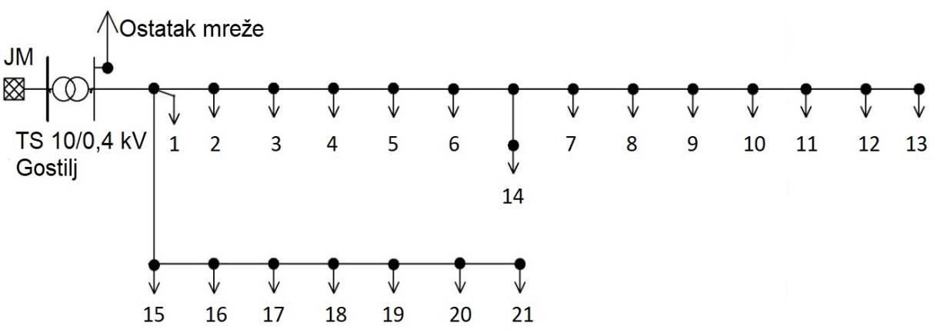
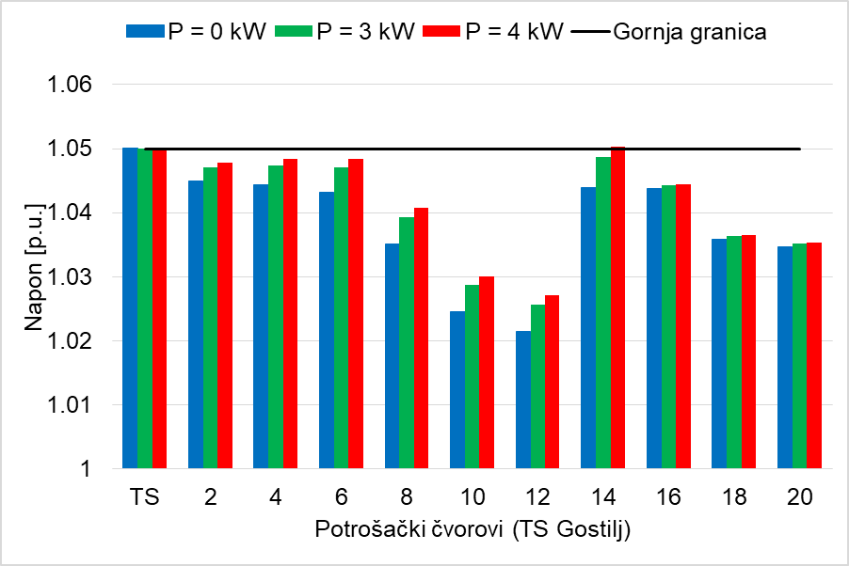
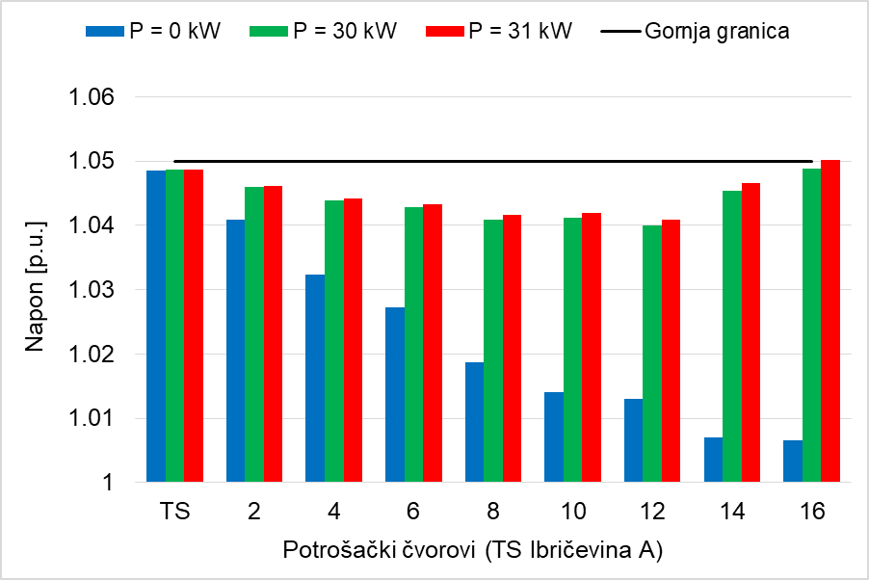
Primjer uticaja mikro elektrane na naponske prilike NN mreže
1). Elektrana je priključenja u čvoru 14. TS Gostilj, ili 2). u čvoru 16. TS Ibričevina A
Sn (TS Gostilj) = 160 kVA
Dužina izvoda = 660 m
Ukupno opterećenje izvoda = 17,5 kW
Sn (TS Ibričevina A) = 400 kVA
Dužina izvoda = 520 m
Ukupno opterećenje izvoda = 49,3 kW

Slide 9
Zaključak
Među standardima i preoprukama postoje značajna odstupanja u pogledu definisanja granične snage za grupu izvora električne energije najmanjih proizvodnih kapaciteta
Primjena EN 50438 standarda za priključenje mikro elektrana na NN mrežu može doprinijeti pojednostavljenju procedure za elektrane veoma malih instalisanih snaga, a za elektrane većih snaga mogu se izdvojiti posebna pravila a u skladu sa EN standardom i međunarodnom normom IEC 61000
U Crnoj Gori postoji interesovanje za razmjenu energije na mjestu konekcije, ali na lokalnom nivou za sada se ne može očekivati visok nivo penetracije iz mikro elektrana
Prijedlog je da se Pravila crnogorskog Operatora ED sistema, u dijelu koji se odnosi na priključenje mikro elektrana usklade sa MEST EN 50438, a nakon sticanja iskustva neophodno je razmotriti i postupak: Informiši i ugradi
Na osnovu praćenja rada mikro elektrana potrebno je unapređivati i inovirati proceduru priključenja ne zanemarujući sve tehničke aspekte sa kojima se Operator ED sistema može susretati u ovom procesu

Slide 10
Pitanje recenzenta:
Prema mišljenju autora, koje ograničenje snage predviđeno različitim standardima navedenim u radu mikro elektrane bi bilo povoljnije za ED sisteme u Crnoj Gori?
Vaša pitanja?
Hvala na pažnji!

